Slide 1





Bài 16: Lít
Tiết 1

Slide 2
MỤC TIÊU
So sánh được lượng nước chứa trong đồ vật.
01
Biết đọc, viết tắt đơn vị đo lít.
02

Slide 3

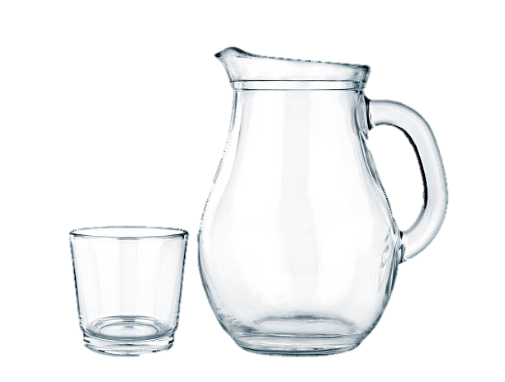
a)
Bình đựng nhiều nước hơn cốc.
Cốc đựng ít nước hơn bình.

Slide 4


Rót hết nước từ bình sang 4 cốc.
Lượng nước trong bình bằng cả 4 cốc.
Notes:
GV kích chuột 1 lần để hiệu ứng tự động chạy.

Slide 5



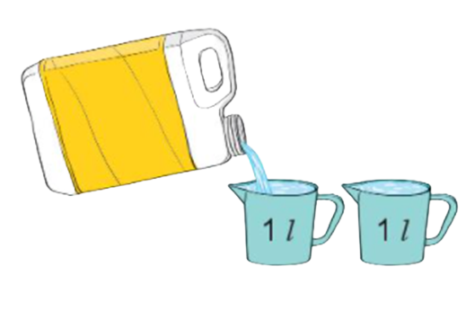
Đây là ca một lít, chai một lít.
b)
Lít viết tắt là l.
Rót nước đầy 2 ca 1l, ta được 2l nước.

Slide 6




Slide 7
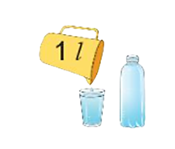
1
Quan sát tranh rồi chọn câu đúng.
Đổ hết nước từ ca 1l được đầy một chai và một cốc (như hình vẽ)
A. Chai đựng 1l nước.
B. Chai đưng ít hơn 1l nước.
C. Chai đựng nhiều hơn 1l nước.

Slide 8
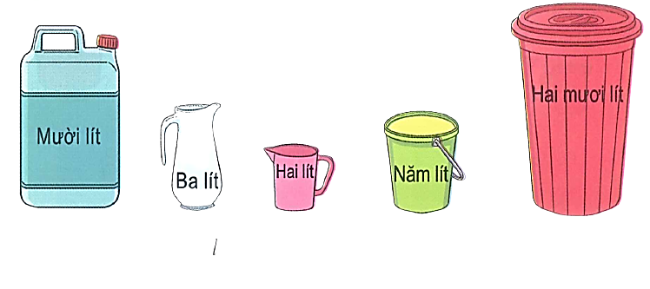
2
Số
?
20
5
?
3
?
l
?
2
10
l
?
l
l
l

Slide 9
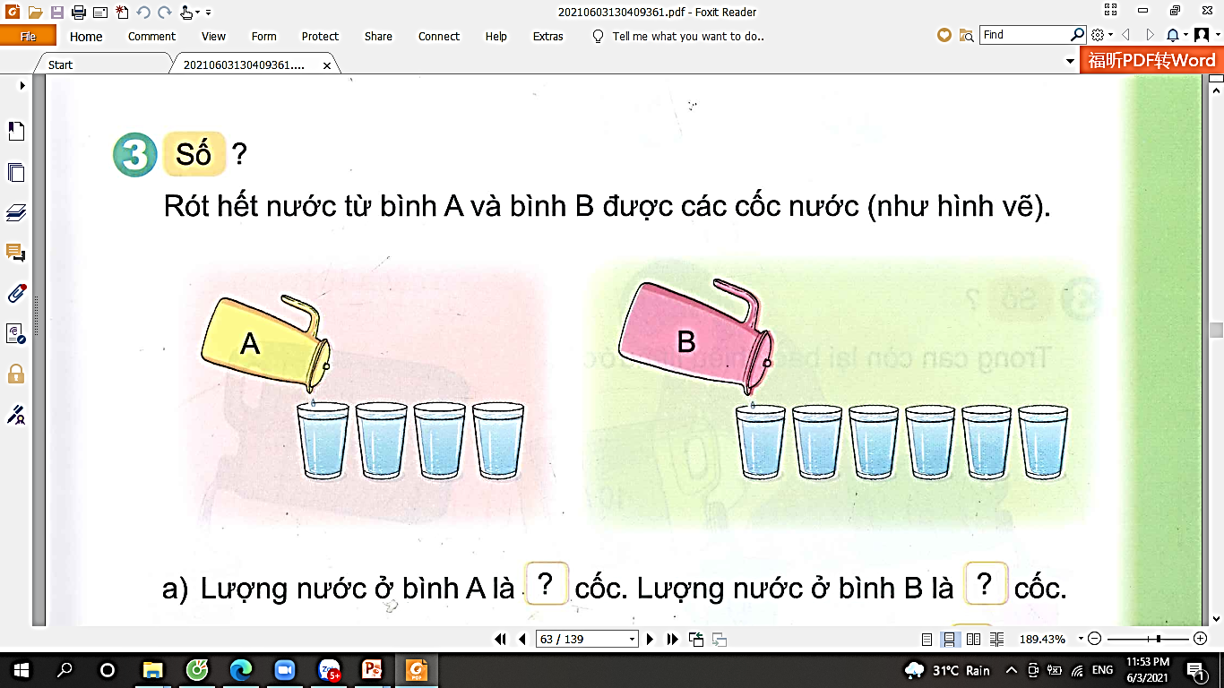
3
Số
?
Rót hết nước từ bình A và bình B được các cốc nước (như hình vẽ)
a) Lượng nước ở bình A là cốc. Lượng nước ở bình B là cốc.
b) Lượng nước ở bình B nhiều hơn lượng nước ở bình A cốc.
?
6
4
?
2
?

Slide 10
(?) Lượng nước ở bình B nhiều hơn bình A bao nhiêu cốc?
Lượng nước ở bình B nhiều hơn bình A là:
6 – 4 = 2 (cốc)
Đáp số: 2 cốc
Notes:
Có thể trình bày phần b thành bài toán giải

Slide 11
Chào tạm biệt các em!

